Slide 1
«Петербург Александра Сергеевича Пушкина»
Подготовила
воспитатель ГБ ДОУ №20
Василеостровского р-на
Коваленко Ирина Викторовна

Slide 2
Александр Сергеевич Пушкин
(1799 – 1837)

Slide 3
Жизнь и творчество "солнца русской поэзии" — Александра Сергеевича Пушкина неразрывно связаны с Северной столицей. Будущий великий классик родился в Москве 6 июня 1799 года. Тогдашнюю столицу России — Петербург маленький Саша впервые увидел в возрасте 2-х лет.
А в 1811 году Александр поступил в Лицей в Царском Селе, ныне это город Пушкин, пригород Санкт-Петербурга. В Царскосельском лицее открылся его поэтический дар, который, к тому же, был высоко оценён.
По окончании лицея Александр Пушкин поселился в Петербурге и прожил на берегах Невы 15 лет, за исключением тех лет, когда он находился в ссылке. В целом, классик прожил короткую жизнь — 37 лет. Поэтому 15 прожитых лет в Петербурге — это даже много, если ещё учесть тот факт, что именно на Невских берегах появились одни из его самых великих произведений.
В своем творчестве Александр Сергеевич не раз обращался к образу города на Неве. Петербург стал местом действия двух поэм "Домик в Коломне" и "Медный всадник", романа в стихах "Евгений Онегин" и повести "Пиковая дама".
Великий город Петра был огромнейшим источником вдохновения для поэта.
Тут он черпал силы для своего творчества.

Slide 4
Часть Санкт-Петербурга, между реками Мойкой и Фонтанкой, в то время называли Коломной. Церковь Покрова и подъёмный Калинкин мост тогда были единственными достопримечательностями деревянной Коломны. Эта местность считалась окраиной столицы.
После окончания лицея в доме № 185 жил Александр Пушкин с родителями с 1817 по 1820 годы. Пушкин занимал в съёмной квартире родителей маленькую и тесную комнатку с одним окном, выходящим во двор. Здесь поэт жил вплоть до ссылки на юг.
Многое с тех времён изменилось. Дом уже давно перестроили, но на его стене можно увидеть мемориальную доску в память о знаменитом поэте.

Slide 5
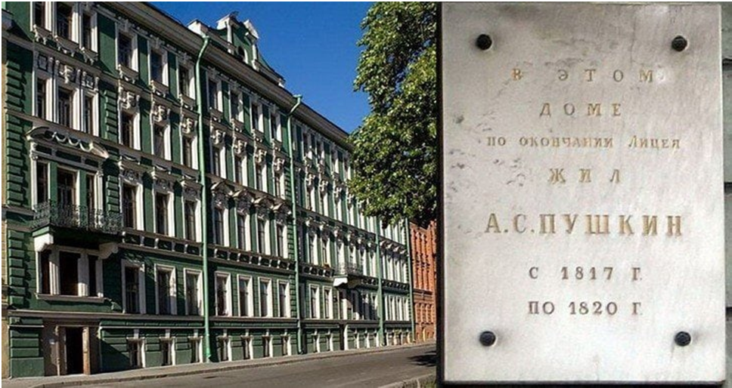
Санкт-Петербург, наб. реки Фонтанки, 185

Slide 6
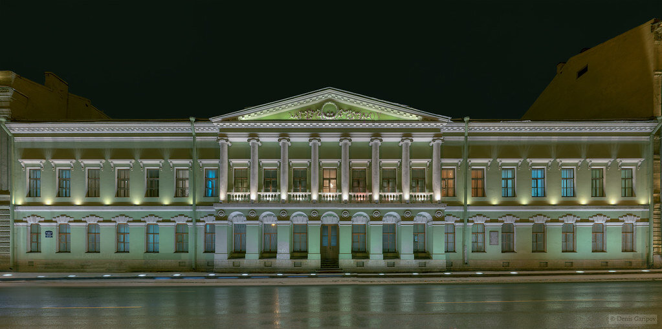
В Коллегию иностранных дел молодых Пушкина, Кюхельбекера и Горчакова определили на службу после окончания лицея. Дипломатическая деятельность не привлекала поэта, однако он провёл здесь много времени. Хотя в этом учреждении Пушкин появлялся нечасто.

Slide 7
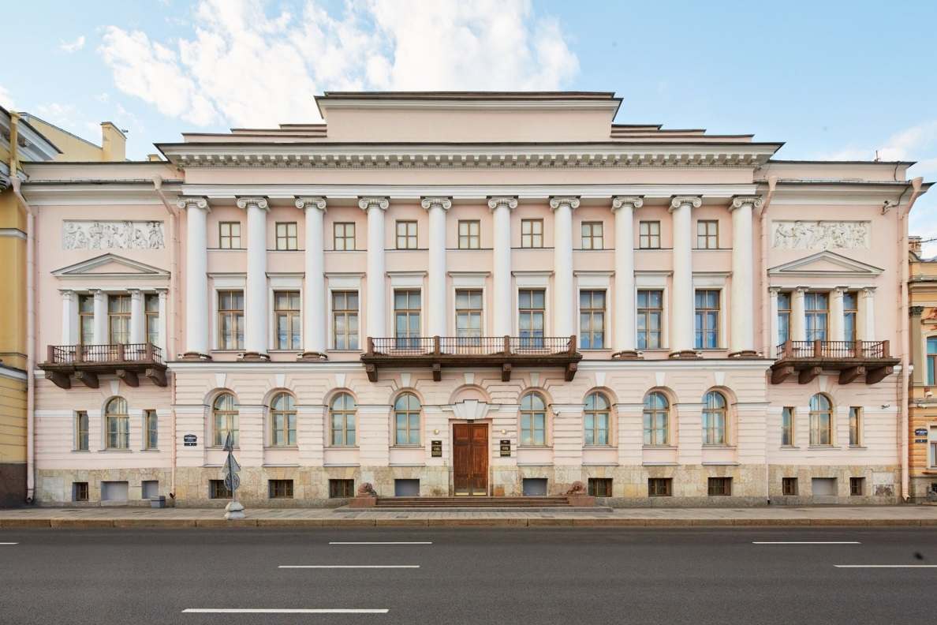
Особняк Лавалей славился роскошными балами и приёмами. Пушкин бывал здесь. Так, 1 мая 1828 года поэт развлекал чету и гостей Лавалей чтением произведения "Борис Годунов". Его слушали Вяземский, Крылов и Грибоедов.

Slide 8
Демутов трактир
Во времена Пушкина это была самая известная гостиница, и, причём, одна из лучших в Петербурге. Когда Александр приехал в столицу, чтобы поступить в Царскосельский лицей, здесь он проживал вместе со своим дядей.
И именно под крышей этой гостиницы поэт написал поэму "Полтава", работал над романом в стихах "Евгений Онегин" и другими своими произведениями.

Slide 9
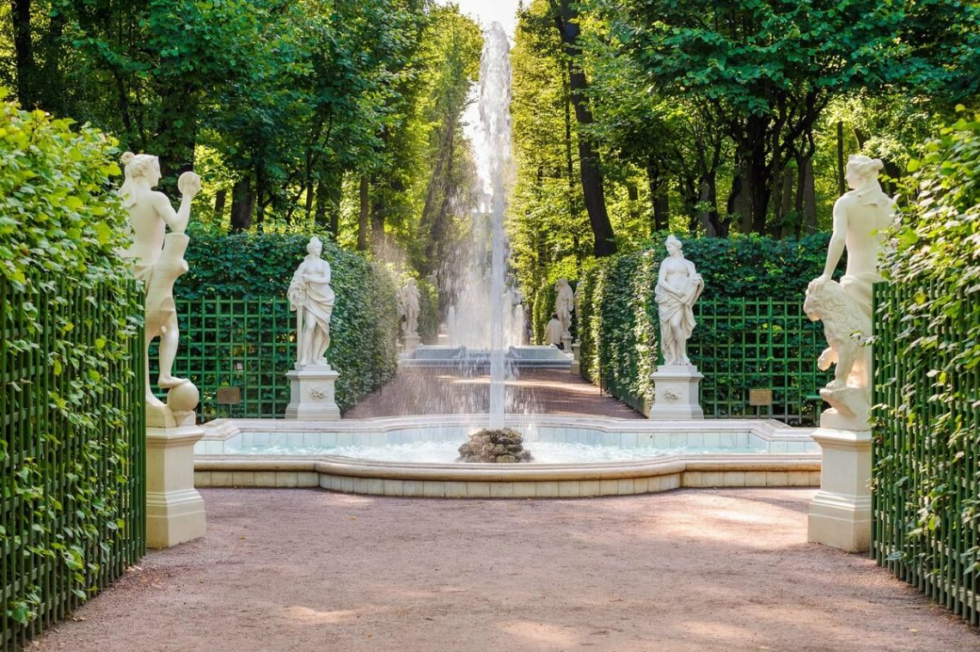
Летом 1834 года Александр Пушкин часто прогуливался в Летнем саду. Он любил дышать свежим воздухом, совершая променад по тенистым аллеям. Однажды Александр Сергеевич рассказал о своих прогулках в Летнем саду, и о том, как он к нему относился:
«Да ведь Летний сад — мой огород. Я, вставши ото сна, иду туда в халате и туфлях. После обеда сплю в нём, читаю и пишу. Я в нём дома.»

Slide 10
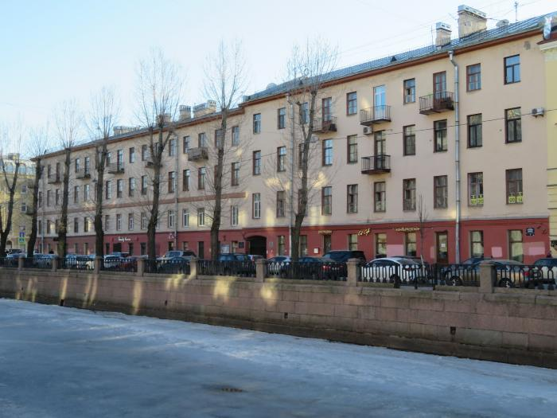
В доме № 11 на набережной Крюкова канала в 1818 году снимал квартиру русский поэт В.А Жуковский, который приходился Пушкину и учителем, и другом. Более того, именно здесь Пушкин впервые прочитал поэму "Руслан и Людмила", после знакомства с которой даже сам Жуковский решил, что "ученику удалось превзойти учителя".

Slide 11
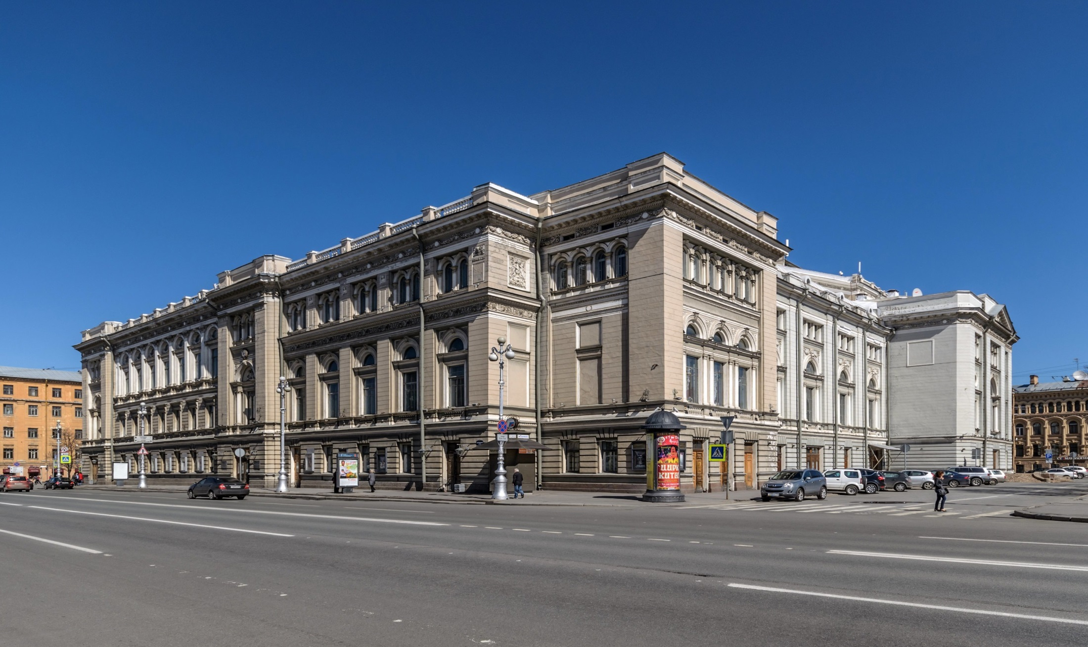
Здание Петербургской консерватории
Во времена Пушкина в здании находился Большой Каменный театр. Затем его перестроили под Петербургскую консерваторию. Спектакли Большого Каменного театра очень любил Александр Сергеевич Пушкин, и никогда не пропускал ни одной премьеры.

Slide 12
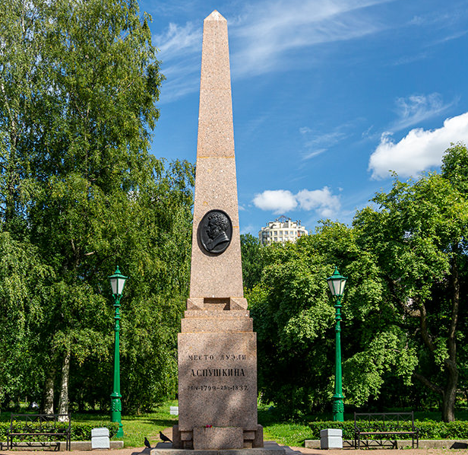
Роковая дуэль между Пушкиным и Дантесом состоялась на современном Коломяжском проспекте. В те времена это место на левом берегу Чёрной речки называлась Комендантской дачей.
Существует легенда, согласно которой, место дуэли было выбрано секундантами дуэлянтов с целью отмены дуэли, ведь к Комендантской даче путь вёл через Каменный остров. А там всегда было людно, и поединку могли помешать.
К сожалению, это не помогло….

Slide 13
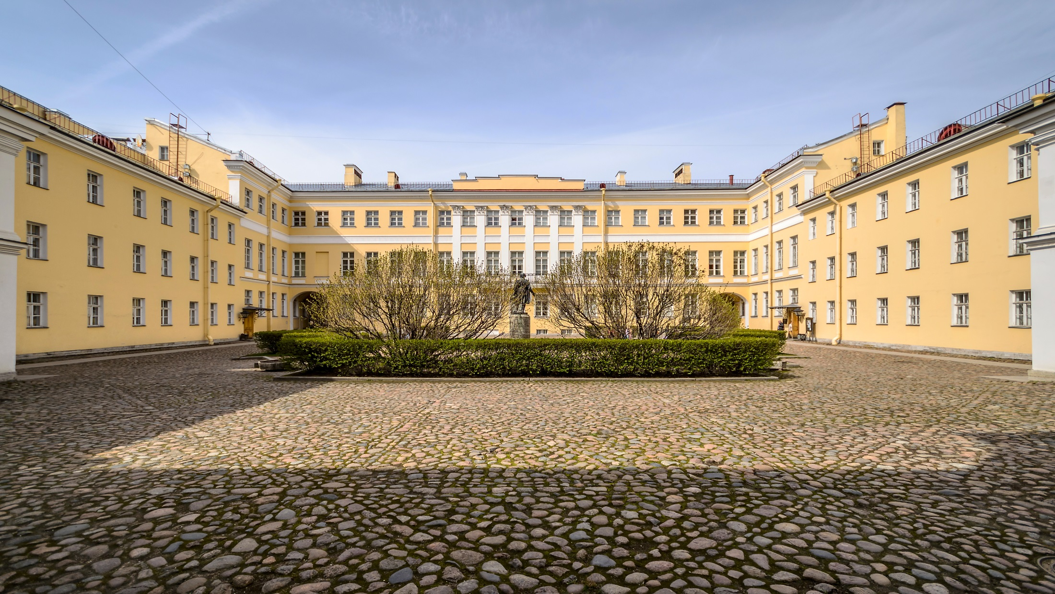
Александр Пушкин снял квартиру в доме княгини Волконской за несколько месяцев до своей гибели. В неё внесли смертельно раненного на дуэли поэта 29 января 1837 года. Тут он простился с женой, Натальей Гончаровой, и детьми, и умер.
Музей-квартира Пушкина входит в музейный комплекс Всероссийского музея А. С. Пушкина. В рабочем кабинете собраны его личные вещи, в квартире воссоздана обстановка тех лет.

